Slide 1
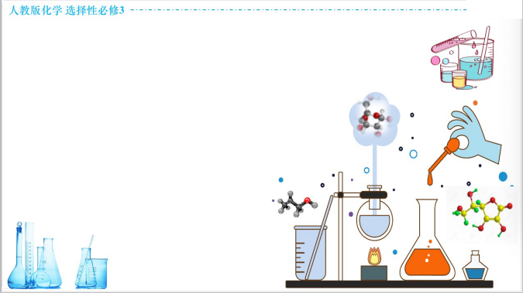
第二章 烃
第三节 芳香烃
第二课时 苯的同系物

Slide 2
二、苯的同系物
1.苯的同系物
苯环上氢原子被烷基取代所得到的一系列产物称为苯的同系物
通式：C_{n}H_{2n－6}（n≥6）
2.苯的同系物的物理性质
无色液体
不
易
一般具有类似苯的气味的_________，____溶于水，_____溶于有机溶剂，密度比水的______。
小

Slide 3
常见的苯的同系物及其部分物理性质
苯的同系物 | 名称 | 熔点/℃ | 沸点/℃ | 密度/(g·cm^{－3})
 | 甲苯 | －95 | 111 | 0.867
 | 乙苯 | －95 | 136 | 0.867
 | 邻二甲苯 （1,2-二甲苯） | －25 | 144 | 0.880
 | 间二甲苯 （1,3-二甲苯） | －48 | 139 | 0.864
 | 对二甲苯 （1,4-二甲苯） | 13 | 138 | 0.861
CH₃
C₂H₅
CH₃
CH₃
CH₃
CH₃
CH₃
CH₃

Slide 4

实验2-2
实验内容 | 实验现象 | 解释
（1）向两只分别盛有2 mL苯和甲苯的试管中各加入几滴溴水，静置
（2）将上述试管用力振荡，静置
甲苯与苯均不与溴水发生反应；
苯和甲苯的密度比水小
都分层，上层为油状液体
两试管均出现分层，上层橙红色，
下层接近无色
溴易溶于苯和甲苯，会发生萃取

Slide 5
实验2-2
实验内容 | 实验现象 | 解释
（3）向两只分别盛有2 mL苯和甲苯的试管中各加入酸性高锰酸钾溶液，静置
（4）将上述试管用力振荡，静置
甲苯与苯均不溶于水，
密度均比水小
都分层，
上层为油状液体
盛苯的试管出现分层，下层为紫色；
盛甲苯的试管为溶液褪色
苯不与酸性高锰酸钾反应；
甲苯可以与酸性高锰酸钾反应

Slide 6
二、苯的同系物
3.苯的同系物的化学性质
①可燃性
√
氧化反应
②使酸性KMnO₄溶液褪色
√
√
纯卤素
取代反应
硝酸
√
加成反应
H₂、X₂、HX、H₂O
√

Slide 7
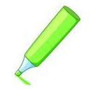
二、苯的同系物
氧化反应
①可燃性
②使酸性KMnO₄溶液褪色
R
KMnO₄
（H⁺）
-R(-R’)：烷基或H。
R’
无论R-的碳链有多长，氧化产物都是苯甲酸。
苯环对烃基的影响，使烃基被氧化为酸。

Slide 8

课堂检测
下列哪种苯的同系物能使酸性高锰酸钾溶液褪色？
CH₂—CH—CH₃
CH₂—CH₂—CH₃
CH₃
√
√
CH₃
CH₃
H₃C—C—CH₃
H₃C—C—CH₂CH₃
×
×

Slide 9
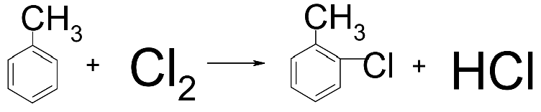
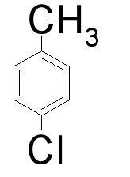
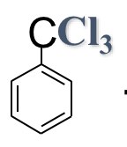
二、苯的同系物
取代反应
⑴卤代反应
以甲苯为例
苯环和侧链都能发生取代反应,但条件不同。
甲基使苯环的邻对位活化，产物以邻对位一取代为主
+ Cl₂
FeCl₃
+ HCl
苯环上的氢被取代
+ Cl₂
FeCl₃
+ HCl
光照
烷基氢被取代
+ 3Cl₂
+ 3HCl

Slide 10
二、苯的同系物
甲苯与浓硝酸和浓硫酸的混合物在加热条件下可以发生取代反应，生成一硝基取代物、二硝基取代物和三硝基取代物，硝基取代的位置均以甲基的邻、对位为主。其中生成三硝基取代物的化学方程式如下：
取代反应
（2）硝化反应
以甲苯为例
CH₃
CH₃
NO₂
NO₂
浓硫酸
△
＋3HO—NO₂
＋3H₂O
淡黄色针状晶体，不溶于水。烈性炸药，应用于国防、采矿、筑路、水利建设等
NO₂
—CH₃对苯环的影响使取代反应更易进行
2,4,6-三硝基甲苯（TNT）

Slide 11
二、苯的同系物
加成反应
在Pt作催化剂和加热的条件下，甲苯与氢气能发生类似苯与氢气的加成反应：
—CH₃
—CH₃
Pt
△
＋3H₂

Slide 12
 |  | 苯 | 甲苯
分子式
结构简式
结构相同点
结构不同点
分子间的关系
物理性质相似点
化学性质 | 溴（CCl₄）
 | 溴水
 | KMnO₄（H⁺）
二、苯的同系物
C₆H₆
C₇H₈
—CH₃
都含有苯环
苯环上没有取代基
苯环上有—CH₃取代基
结构相似，分子组成相差1个CH₂，互为同系物
无色液体，比水轻，不溶于水
不反应（三者互溶）
不反应（三者互溶）
不反应（萃取）
不反应（萃取）
不反应
被氧化，溶液褪色

Slide 13
稠环芳香烃——萘、蒽
稠环芳香烃：由两个或两个以上的苯环共用相邻的两个碳原子的芳香烃。
萘
分子式：C₁₀H₈
物理性质：无色、片状、晶体、特殊气味、熔点80℃、易升华、不溶于水
用途：曾用于杀菌、防蛀、驱虫。现在是重要的化工原料，用于生产增塑剂，农药，染料等。
萘

Slide 14
稠环芳香烃——萘、蒽
稠环芳香烃：由两个或两个以上的苯环共用相邻的两个碳原子的芳香烃。
分子式：C₁₄H₁₀
物理性质：无色晶体，易升华，不溶于水，易溶于苯
用途：合成染料的重要原料。
蒽
蒽

Slide 15


